Slide 1



7 КЛАС НУШ
Хордові - тварини із внутрішнім скелетом.Головохордові - примітивні хордові тварини
С. 210 - 212
БІОЛОГІЯ

Slide 2


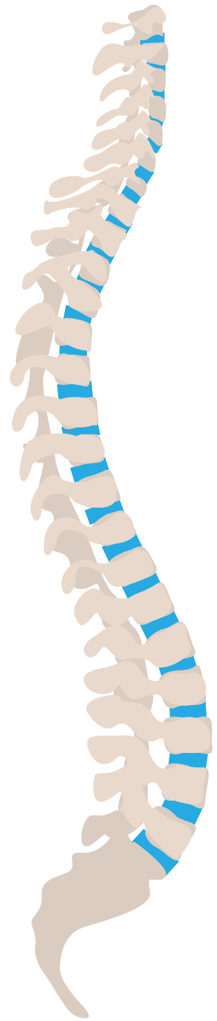

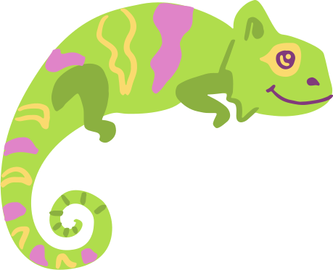
БІОЛОГІЯ
Хордові
це група тварин,у яких опорою для тіла є внутрішній скелет (хорда або хребет)

Slide 3

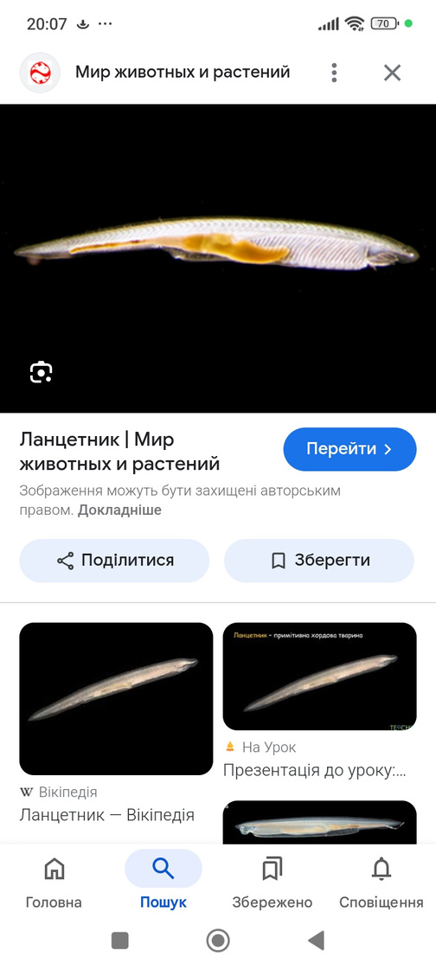
БІОЛОГІЯ
Хордові
До типу Хордових зараховують 69 тис видів. Вони проживають у водному,наземно - повітряному,грунтовому середовищах. Виділяють дві групи : головохордові і хребетні.
Хребетні
( риби,амфібії,
рептилії,птахи,ссавці)
Головохордові
(ланцетники)

Slide 4
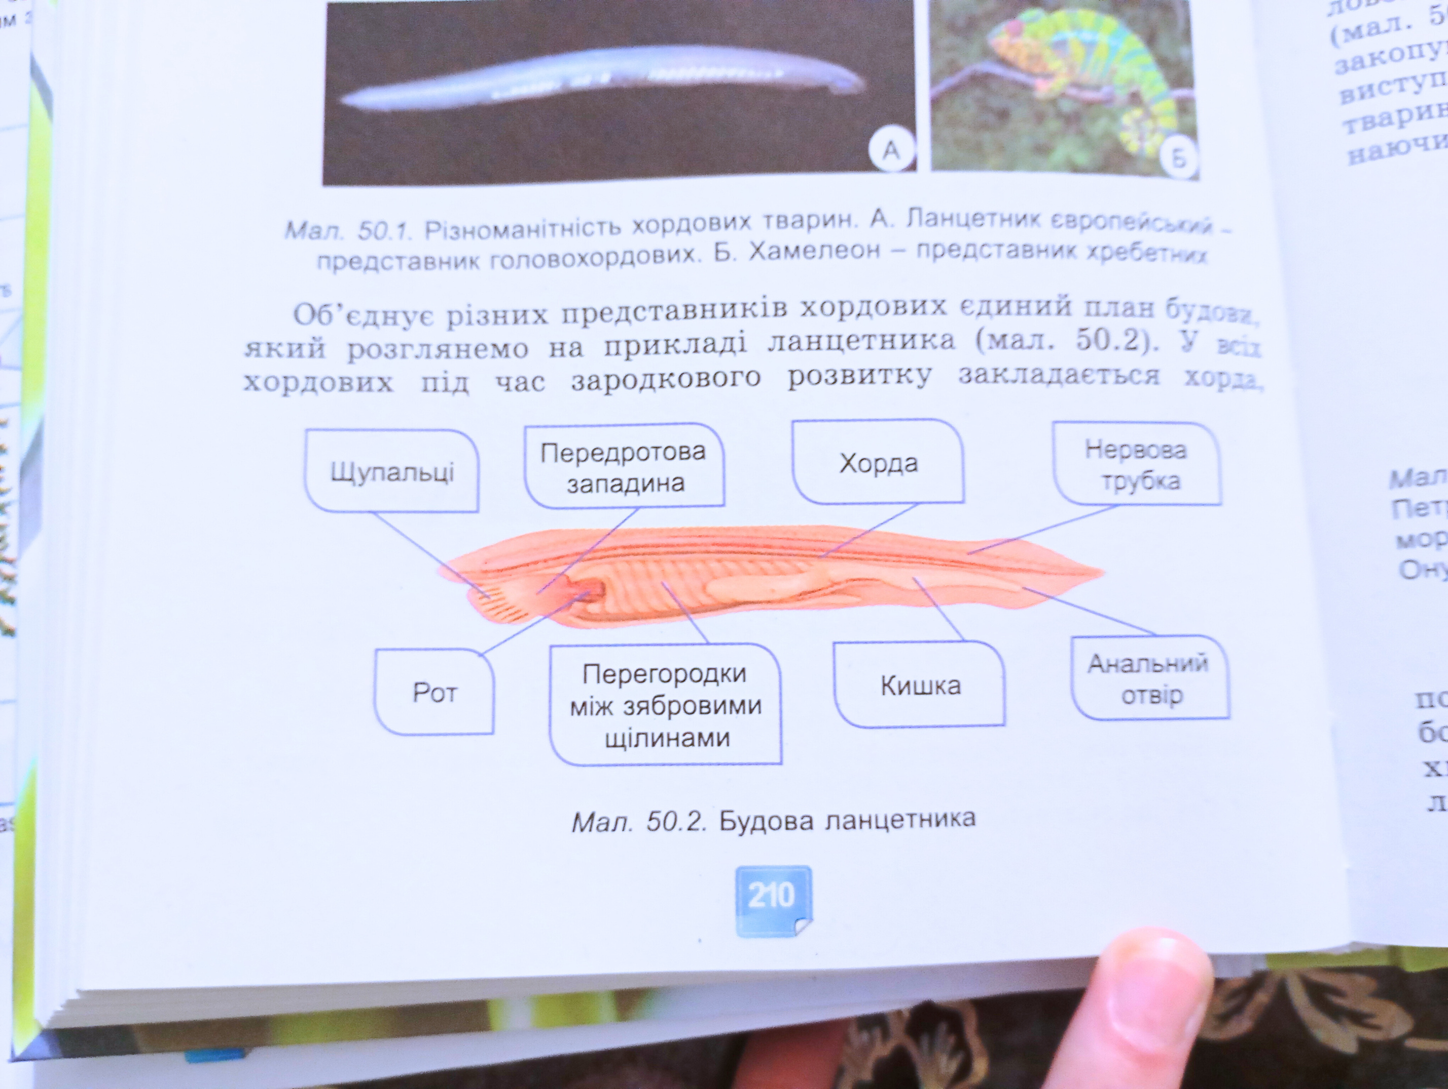
Будова
БІОЛОГІЯ

Slide 5

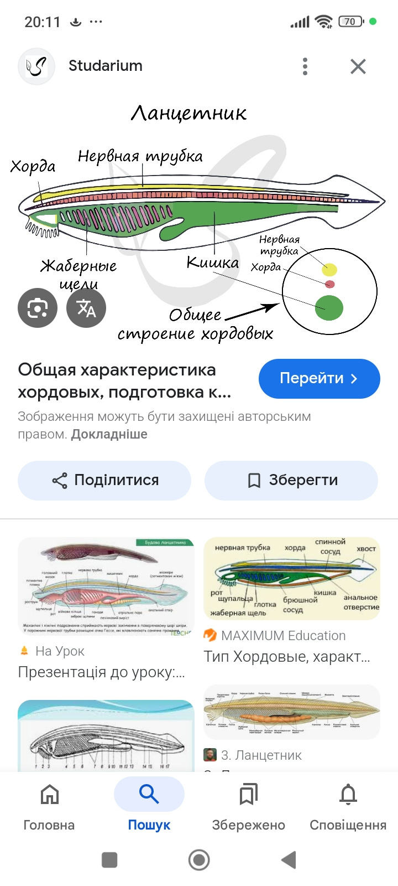
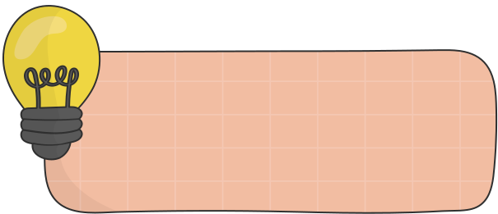
БІОЛОГІЯ
Хорда у вигляді суцільного стрижня,який слугує опорою. У більшості хорда замінюється на хребті в дорослому віці.

Slide 6

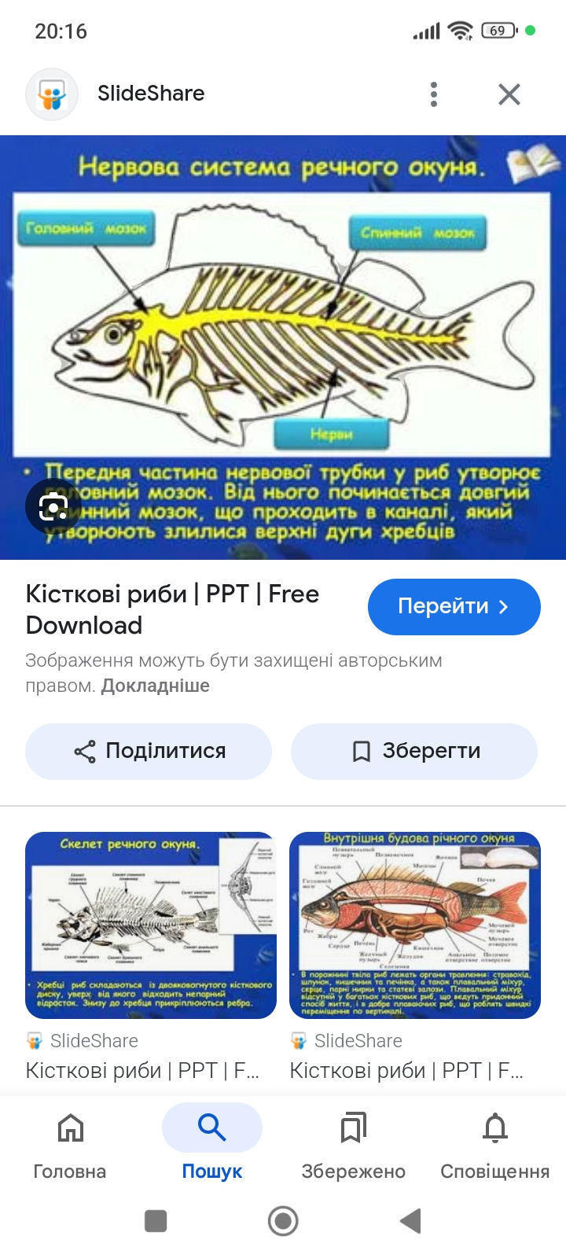
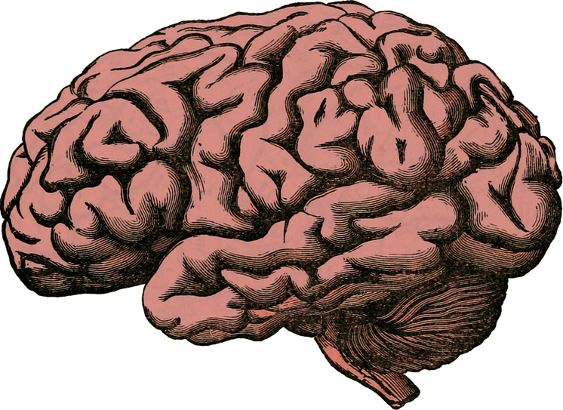
БІОЛОГІЯ
У хребетних тварин передня частина нервової трубки розширена і утворює головний мозок,який захищає череп. Ось звідки походить їхня друга назва - черепні .

Slide 7
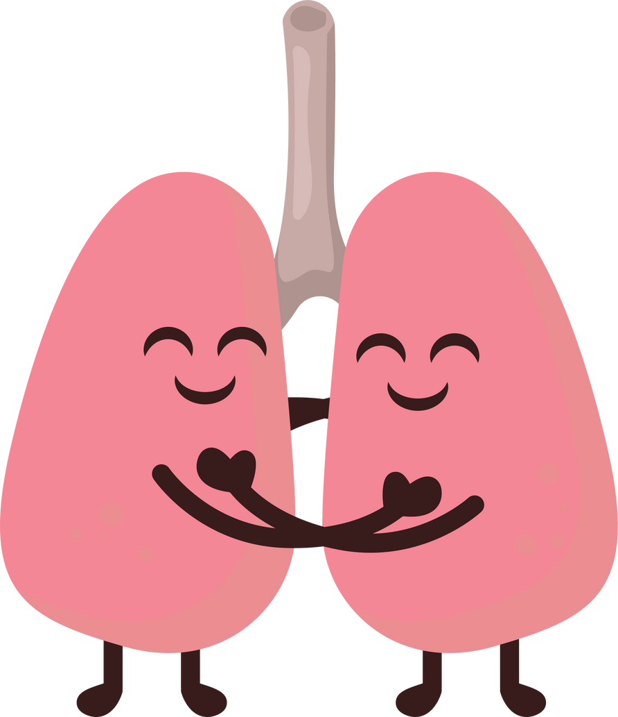

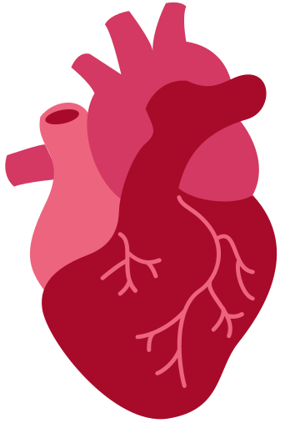

БІОЛОГІЯ
Дихають хордові зябрами (ланцетники і риби) або легенями ( амфібії, рептилії, птахи, ссавці). Мають замкнену кровоносну систему і серце. Мають наскрізну кишку,яка відкривається анальним отвором або в клоаку ( розширення,в яке відкриваються вивідні протоки інших систем органів,наприклад виділеної)

Slide 8


БІОЛОГІЯ
Ланцетники мають напівпрозорі покриви,через які можна побачити органи. На задній частині тіла є ланцетоподібний хвостовий плавець. Живляться за допомогою фільтрації і споживають мікроскопічні організми. Газообмін здійснюється через покриви тіла.

Slide 9
БІОЛОГІЯ
Ланцетники - роздільностатеві. Розвиток непрямий,з яйця виходить рухома личинка,яка забезпечує розселення.

Slide 10



БІОЛОГІЯ
У хребетних тварин хорда в дорослому стані замінюється на хребет. Центральна нервова система складається з головного і спинного мозку. Мають травні залози,кровоносні система замкнена,має серце,яке поділене на камери.

Slide 11
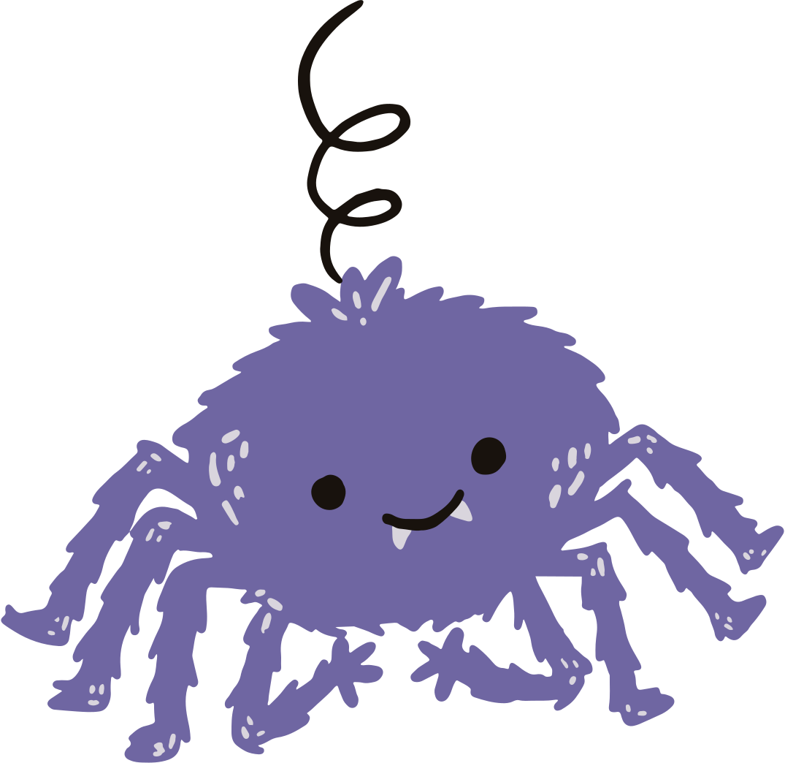





Ззовні скелет вкритий кутикулою,яка складається з хітину
Головогруди
Черевце
Прості очі
Павутинні бородавки
8 ходильних ніг
Хеліцери
Ногощупальці

Slide 12

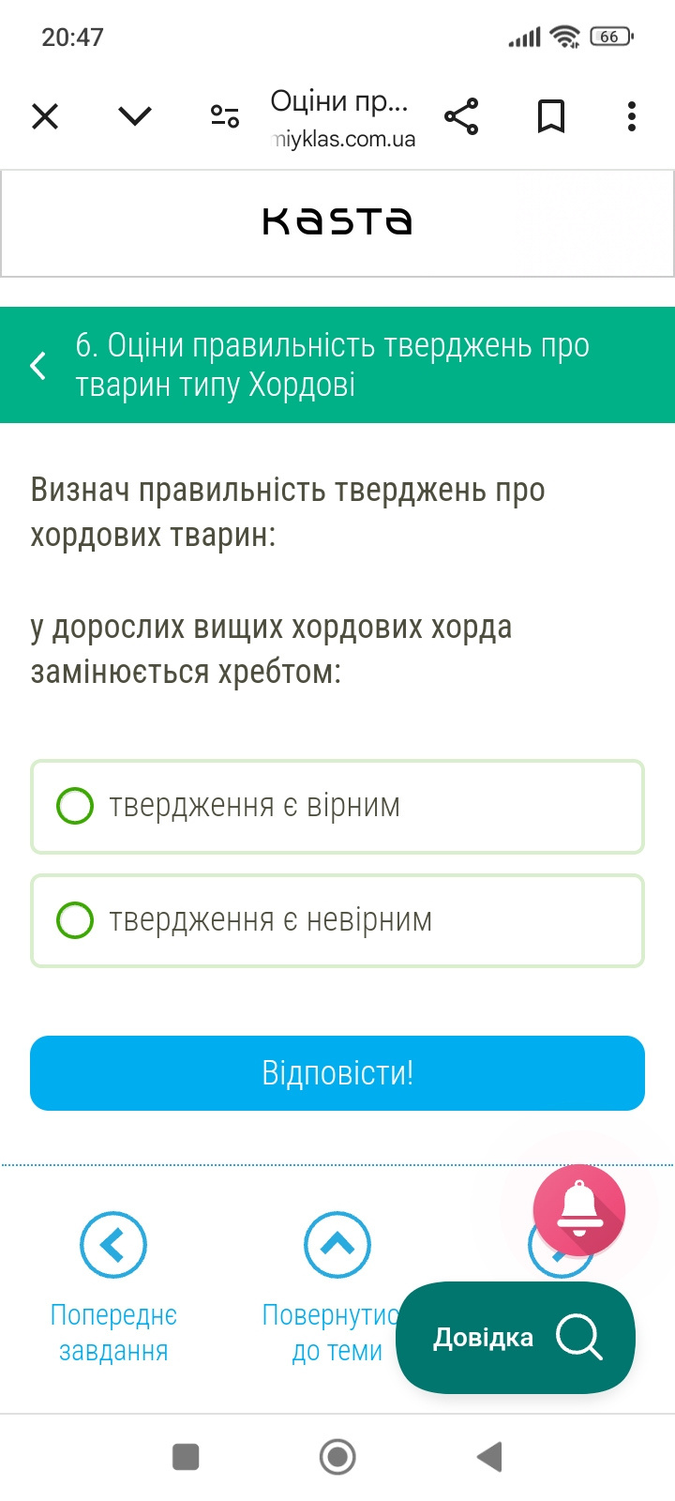
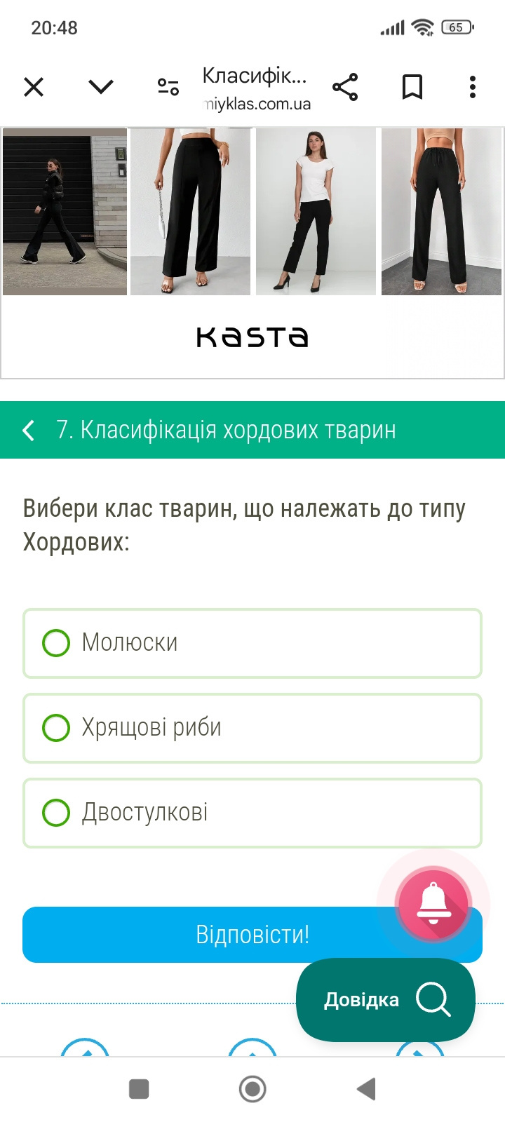
Попрактикуймося !
БІОЛОГІЯ

Slide 13

Попрактикуймося !
БІОЛОГІЯ

Slide 14
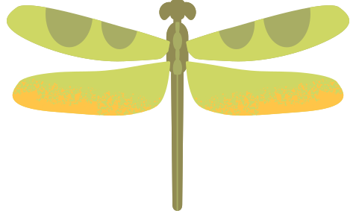

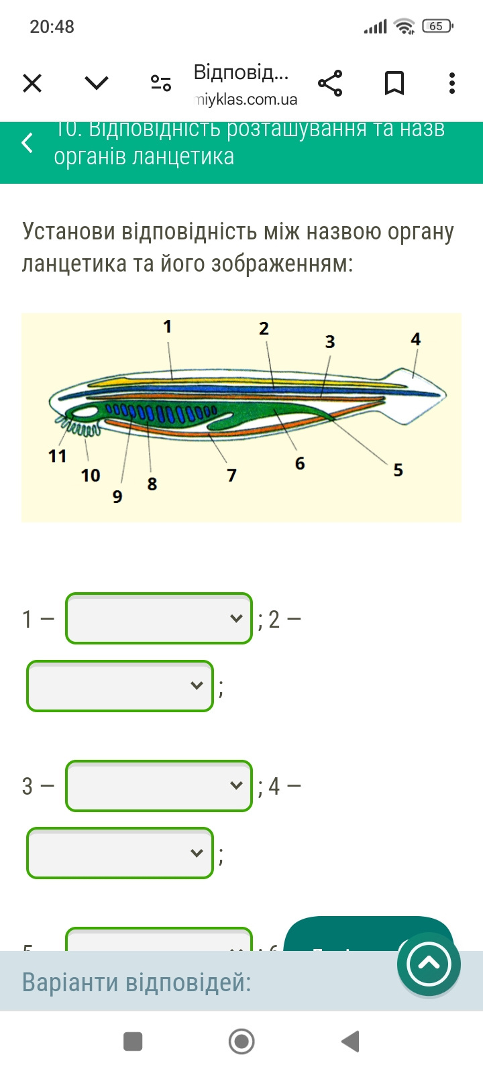

БІОЛОГІЯ
Виконай завдання
Д /З:
§ 50

